Slide 1
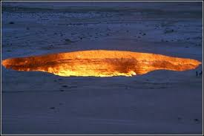
“ Ворота в пекло ”
ДИВА ПРИРОДИ ЗЕМЛІ

Slide 2
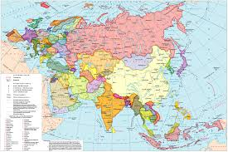
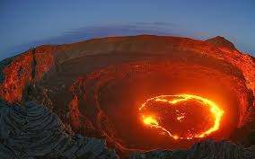
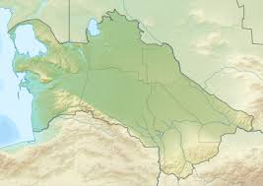
Газовий кратер дарваза
Туркменістан
Ширина кратера складає 60 метрів, глибина – 20
Пустеля Каракум

Slide 3
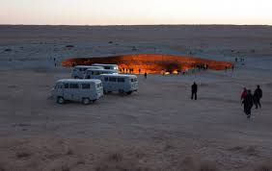
В 1971 році геологи почали бурити землю в пошуках природного газу і несподівано натрапили на величезну підземну каверну.
Знайдений кратер виявився настільки великим, що весь транспорт, обладнання табору і сама бурова установка звалилися вниз. На щастя, жоден з робітників не постраждав. Відкрита підземна печера була вся заповнена газом. Щоб запобігти масове отруєння людей, було прийнято рішення його підпалити. Через 40 років газ продовжує негасимо горіти. Складно підрахувати, скільки цінного палива було спалено за ці десятиліття, але здається, що його запаси невичерпні.

Slide 4
“ворота пекло” в Дарвазі глибоко символічні. Ми вже переконалися, що на втручання людей природа може відповісти божественною красою. А може і пекельним полум’ям. Бо пекло і рай – це, як казав Хайям, дві половини людської душі.

Slide 5
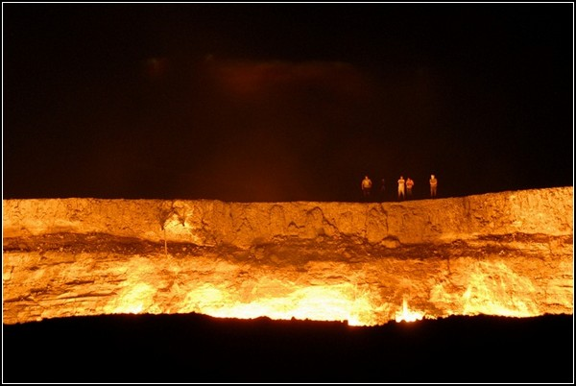
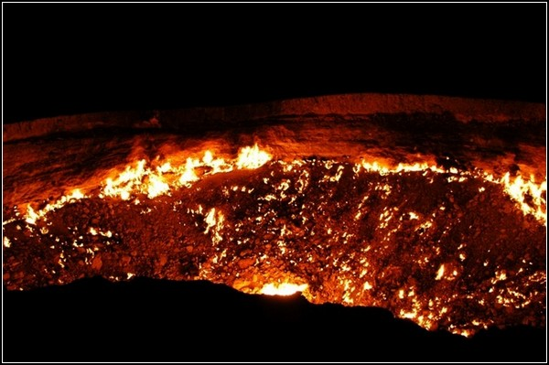
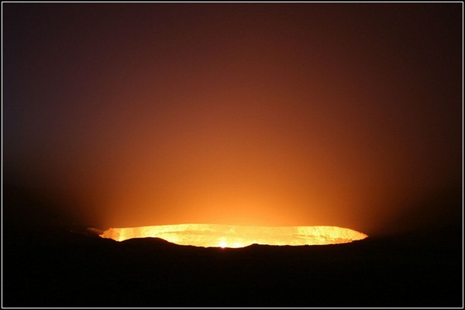

Slide 6
Над проектом працювала Михайленко Марина, учениця 6 класу Королівської зош і-ііі ст

